Slide 1

PHÒNG GD & ĐT QUẬN LONG BIÊN
MÔN TOÁN – LỚP 1
BÀI 18: Ôn tập phép cộng, phép trừ
trong phạm vi 10

Slide 2

ÔN BÀI CŨ

Slide 3
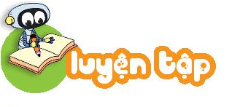
1
Tính nhẩm
2 + 1 | 3 + 6 | 4 + 5
5 + 2 | 8 + 0 | 2 + 7
= 3
= 9
= 9
= 7
= 8
= 9
3 – 1 | 9 – 6 | 10 – 4
4 – 2 | 8 – 0 | 6 – 3
= 2
= 3
= 6
= 2
= 8
= 3

Slide 4
2
a. Số?
+ 3
- 4
+ 6
5
4
8
?
?
?
4
b. >, <, = ?
5 + 4
?
9
=
3
?
9 – 7
>
?
9
8 + 0
<

Slide 5
NGHỈ GIẢI LAO

Slide 6
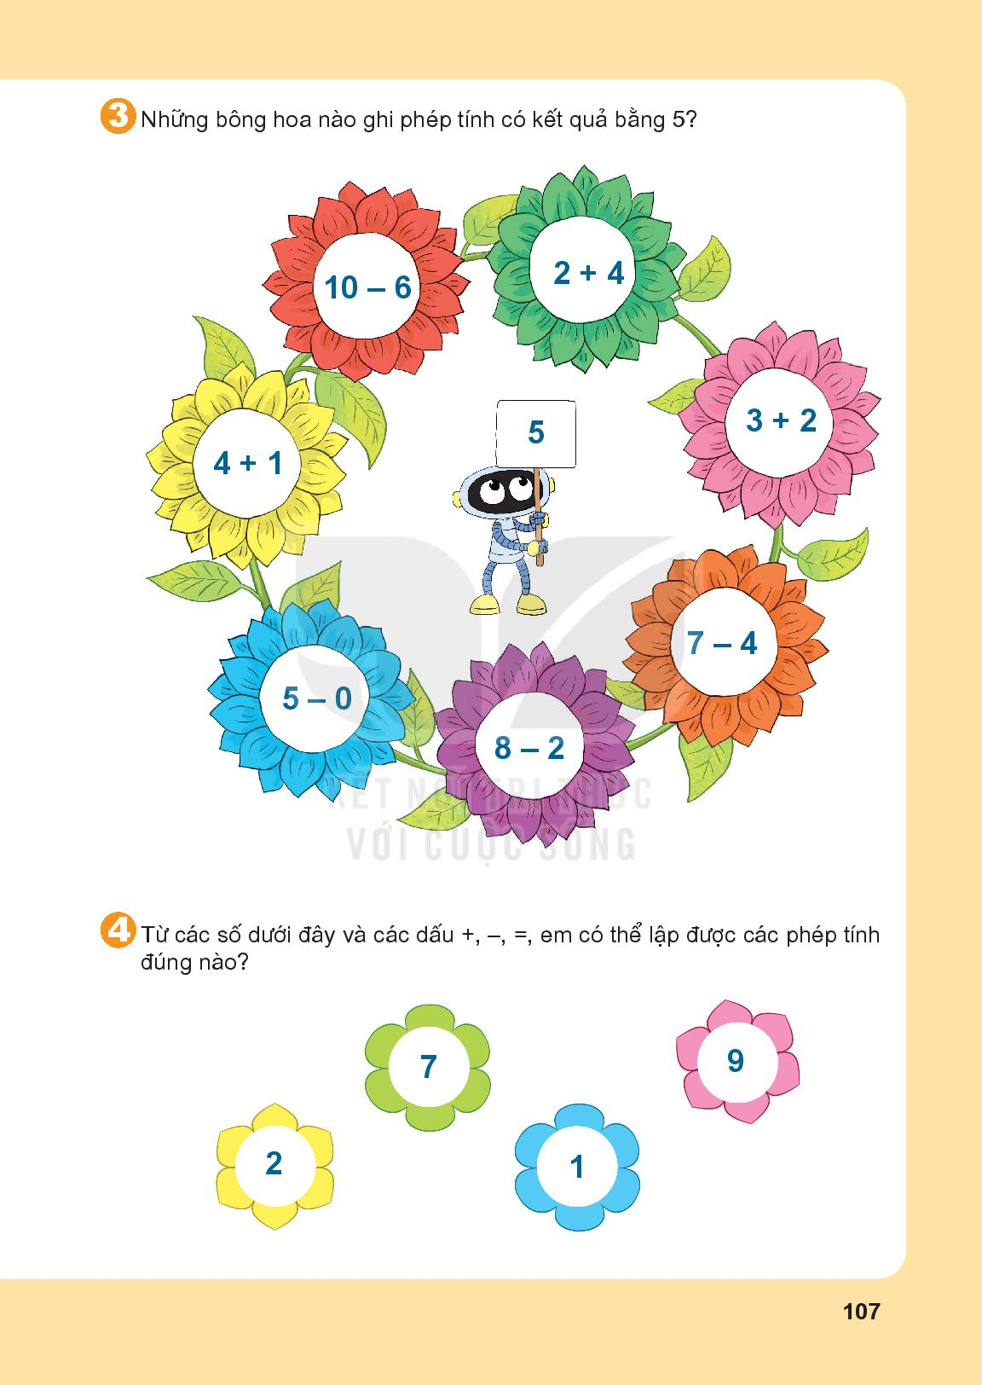
3
Những bông hoa nào ghi phép tính có kết quả bằng 5

Slide 7
4
Từ các số dưới đây và các dấu +, - , = em có thể lập các phép tính đúng nào?
2 + 7 = 9
9 – 2 = 7
7 + 2 = 9
9 – 7 = 2

Slide 8

Tiết học kết thúc.
Cảm ơn các con!

